Slide 1
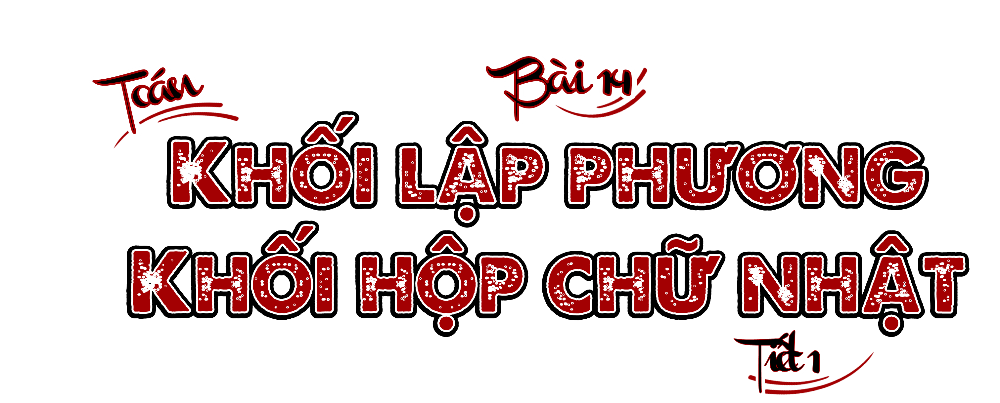

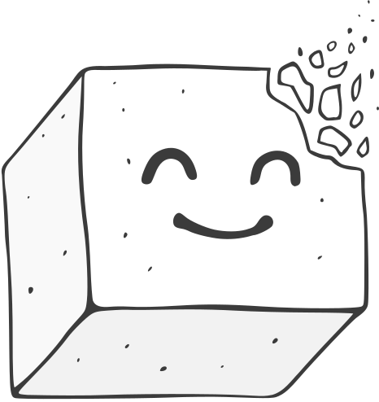
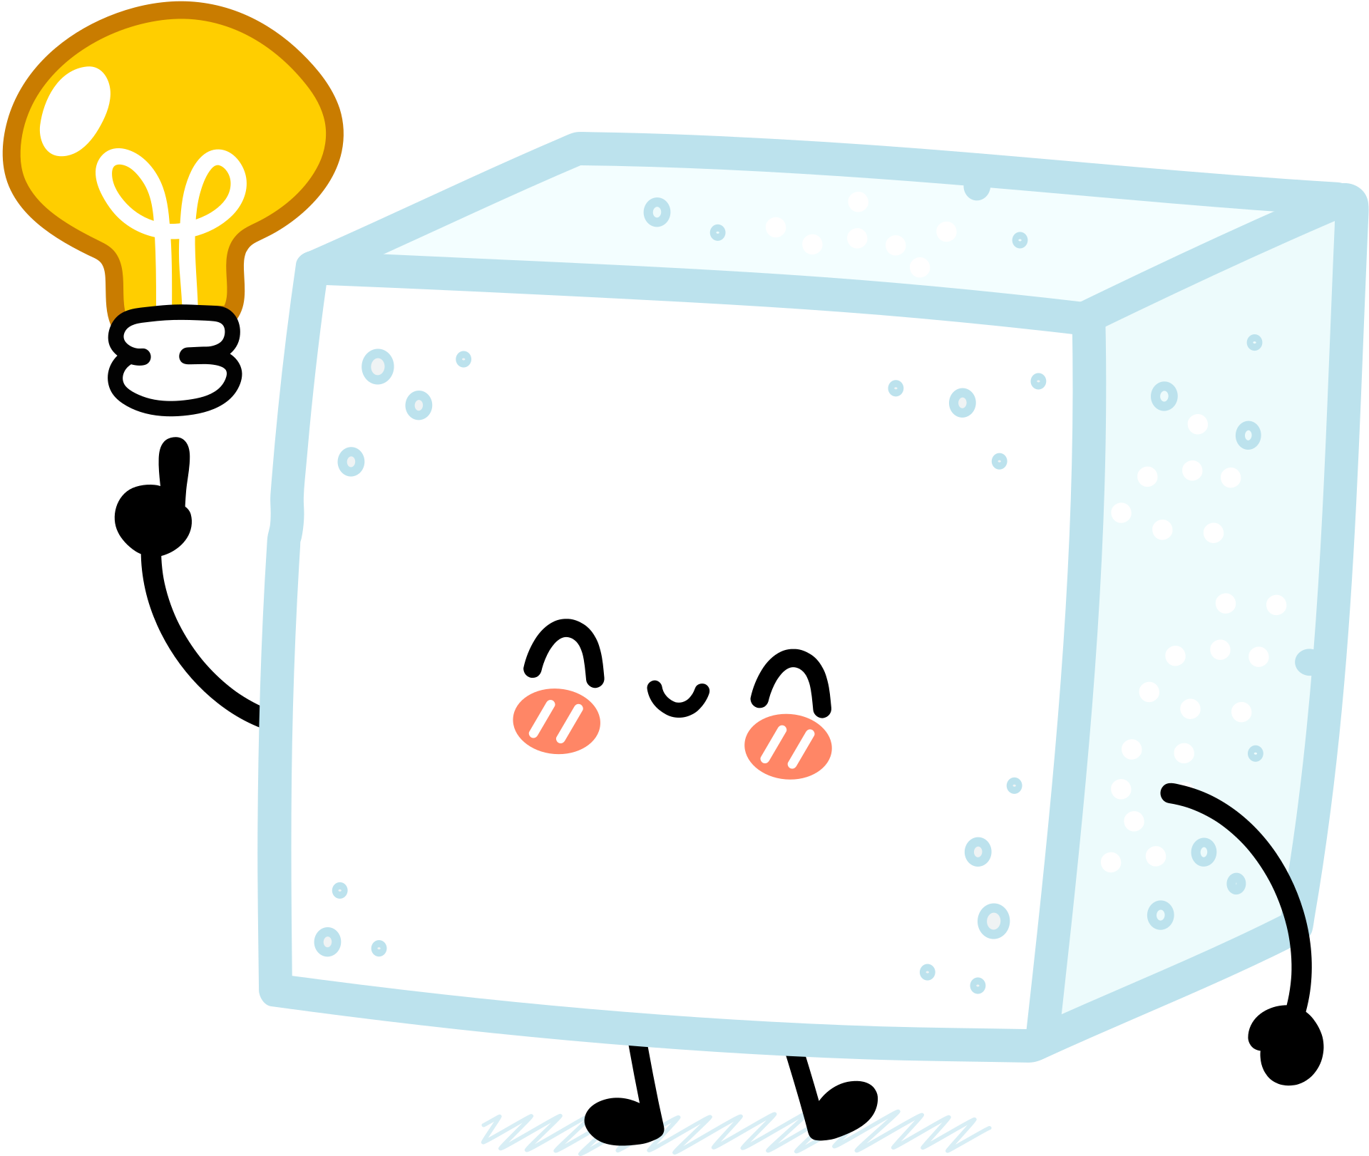
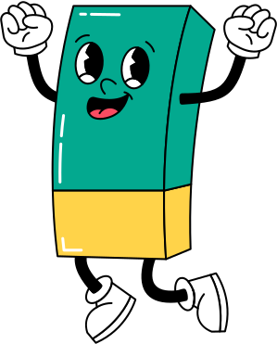


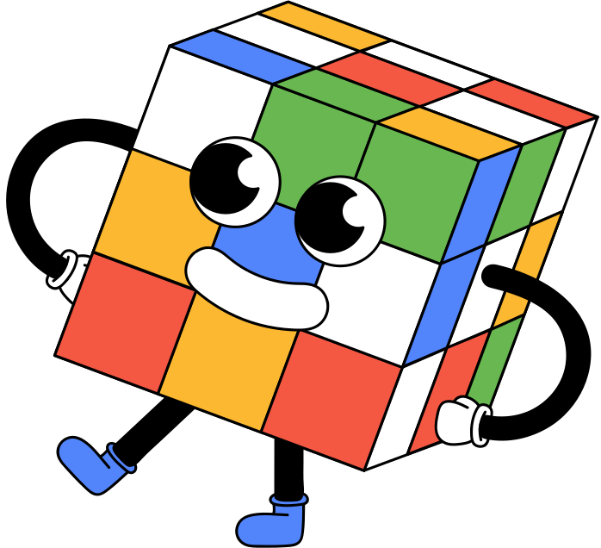


Slide 2



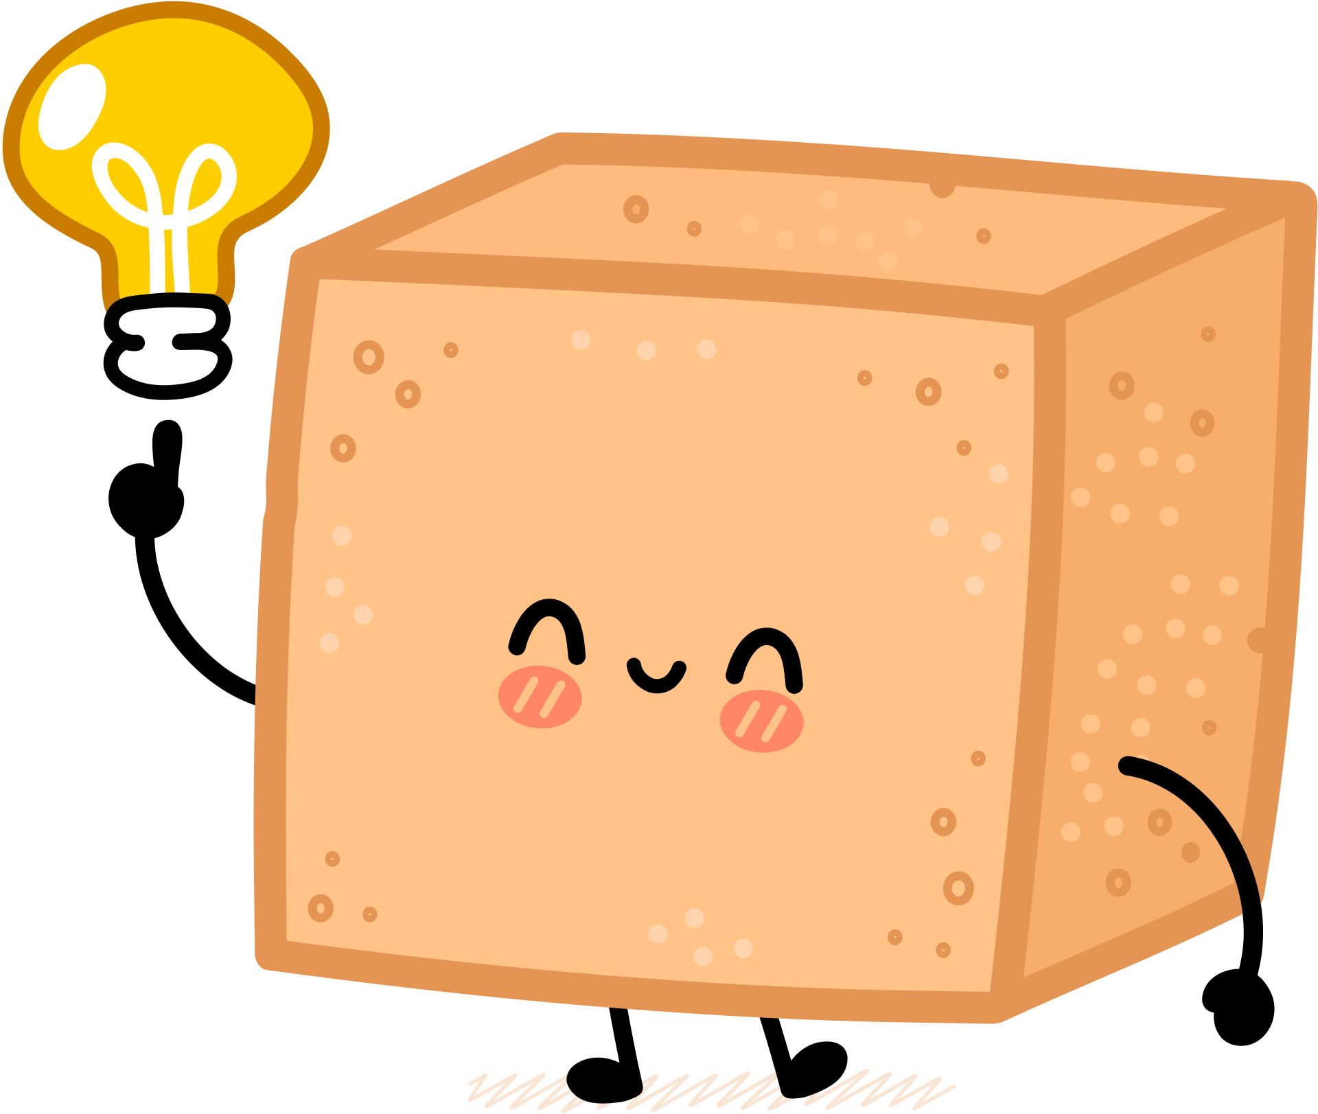

Slide 3


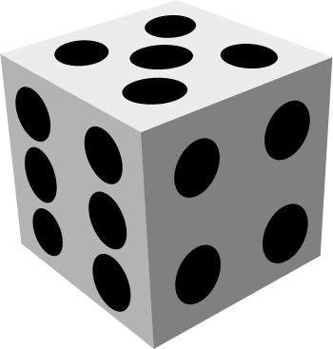
Khối lập phương

Slide 4
Khối lập phương
Khối lập phương có 6 mặt là các hình vuông bằng nhau.

Slide 5
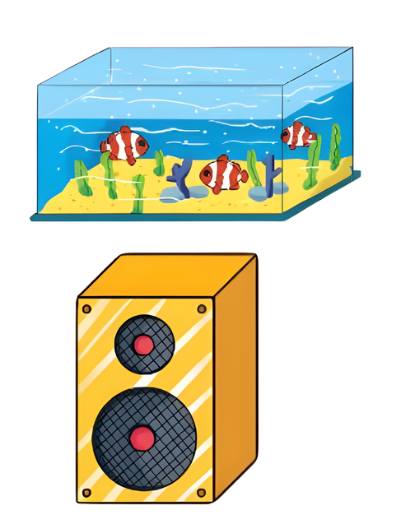
Khối hộp chữ nhật

Slide 6
Khối hộp chữ nhật
Khối lập phương có 6 mặt là các hình chữ nhật.

Slide 7
Nêu điểm giống nhau và khác nhau giữa khối lập phương và khối hộp chữ nhật.

Slide 8
6 mặt
hình vuông
hình chữ nhật

Slide 9

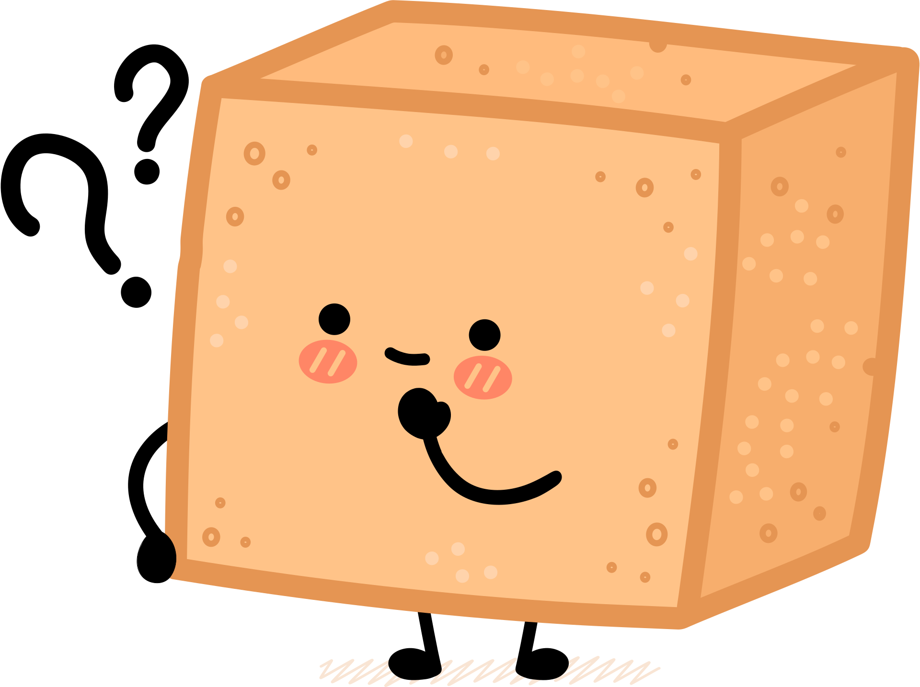

Slide 10

1
Những hình nào là khối lập phương?
A
B
C
D

Slide 11
Khối lập phương
A
C

Slide 12
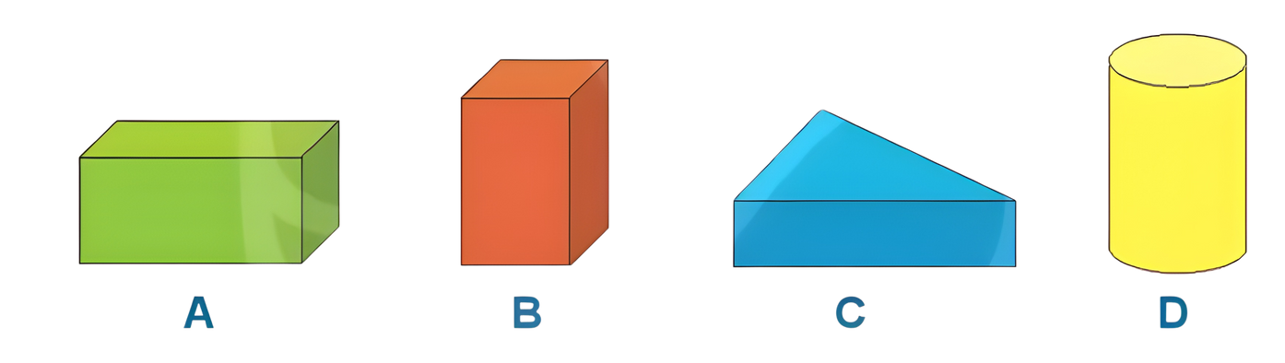
2
Những hình nào là khối hộp chữ nhật?
A
B
C
D

Slide 13
Khối hộp chữ nhật
A
B

Slide 14
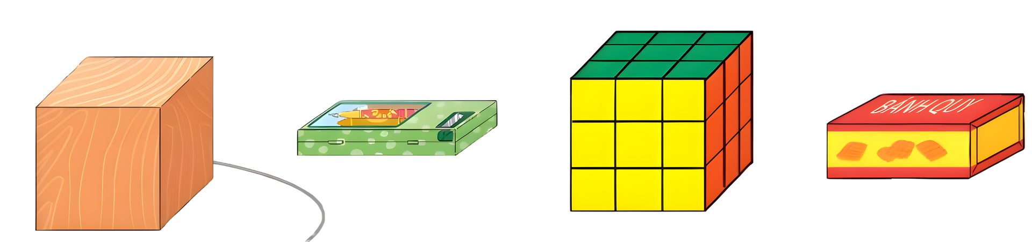

3
a) Mỗi vật sau đây có dạng hình gì?
Khối lập phương
Khối hộp chữ nhật

Slide 15
Khối lập phương
Khối hộp chữ nhật

Slide 16
b) Em hãy nêu tên một số đồ vật có dạng khối lập phương hoặc khối hộp chữ nhật ở quanh ta nhé!

Slide 17
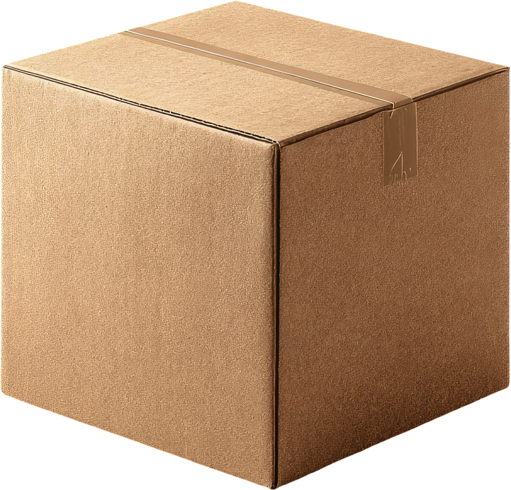


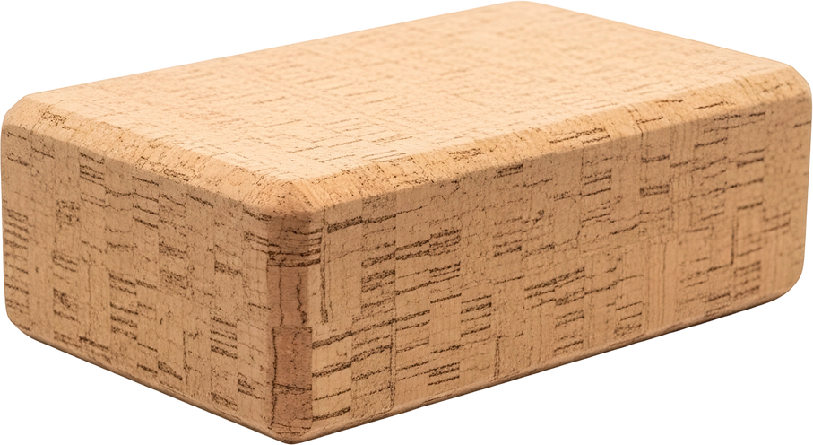
Khối lập phương
Khối hộp chữ nhật

Slide 18






Slide 19


